Slide 1
Data Base Essentials
Introdução Conceitual – Conceitos de Bancos de Dados

Slide 2
Agenda
Breve Histórico
Conceitos de Banco de Dados
Conceitos de SGBD
Conceitos Sistema de Banco de Dados Relacionais

Slide 3
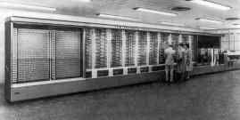
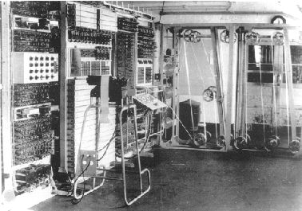
Breve Histórico
1940 até meados dos anos 1960: Os dados eram armazenados em Fitas e Cartões Perfurados, passando posteriormente para armazenamento em Fitas Magnéticas. A leitura dos dados era feita sequencialmente, portanto a forma para se localizar um dado qualquer é sempre a da “força bruta”, ou seja, buscando-se o dado até o encontrar ou se chegar ao final da lista.
O Mark I, projeto de Howard Aiken foi a primeira Calculadora Digital operacional, utilíssimo na segunda guerra mundial, assim como o Colussus, de Alan Turing, mas tecnicamente ambos não são considerados computadores.
O Colossus trabalhava com símbolos perfurados em de fita de papel que eram lidos por célula fotoelétrica. Comparava a mensagem cirfrada com os códigos conhecidos até encontrar uma coincidência. Ele processava 25.000 caracteres por segundo.
Mark I - 1944
Colossus - 1943

Slide 4
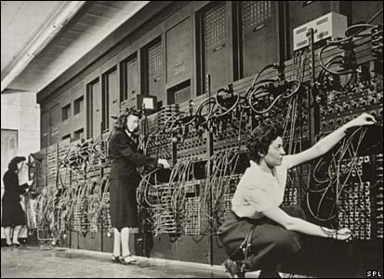
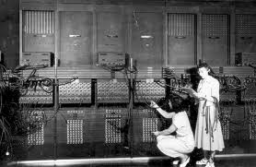
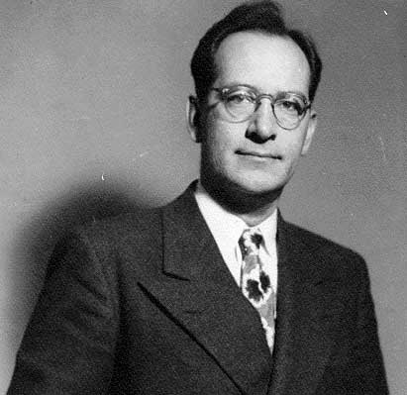
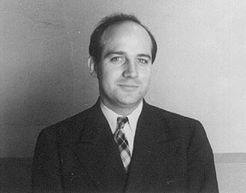
ENIAC
Breve Histórico
Criado em 1943, pelos americanos John Mauchly e John Adam Presper Eckert Jr, o ENIAC foi o primeiro computador eletrônico de uso geral, utilizando-se de válvulas. Operava na base decimal e não em binários. Possuía cerca de 18000 válvulas, com 175 KW de potência, ocupando cerca de 270 m². Realizava cerca de 5000 operações por segundo, pesando por volta de 30 toneladas. Sua aplicação principal foi cálculo balístico, usado na segunda guerra mundial.
O ENIAC era programado por uma equipe de seis mulheres (Jean Jennings Bartik, Frances Snyder Holberton, Kathleen McNulty Mauchly Antonelli, Marlyn Wescoff Meltzer, Frances Bilas Spence e Ruth Lichterman Teitelbaum)
John Mauchly Presper Eckert
Jean Jennings e Betty Snider programado...

Slide 5
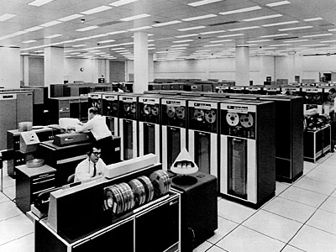
Breve Histórico
No final dos anos 1950 e início dos anos 1960 começou-se a perceber que a mistura de dados e aplicações tornava a manutenção dos sistemas escritos muito complicada. Surge a ideia da criação de sistemas que pudessem controlar os dados de forma independente das aplicações.
Os primeiros sistemas gerenciadosre de banco de dados são criados no final da década de 1960.
Até então, tudo o que se tinha eram dados controlados por programas, sem que existisse uma independência entre eles. As formas de controle eram:
Arquivos sequenciais.
Arquivos com acesso direto.
Árvores Binárias.
Técnicas Hashing.
Além disso, esses algoritmos dependiam diretamente da lógica do programador que a escreveu.

Slide 6
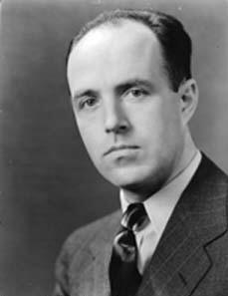
Breve Histórico
Meados dos anos 1960: Surgem os discos rígidos e torna-se possível acessar os dados de outras formas, além da sequencial. Surgem os Bancos de Dados em Rede e Hierárquico. A organização dos dados passa a ser por lista e arvores.
Passam a ser aplicadas na área de dados conceitos antigos como busca por dicotomia, que são baseadas em pesquisas binárias. São desenvolvidas técnicas de programação voltadas a localizar um registro como o “Acesso Direto”, que utiliza conceitos “hash” ou da teoria do Caos, que permite a localização através de um “número” que está “escondido” no campo chave que se deseja “indexar”.
Charles Bachman foi um dos mais pioneiros da construção dos bancos de dados em Rede, que juntamente com os modelos Hierárquicos reinaram até a consolidação do modelo relacional.
Charles Bachman

Slide 7

Breve Histórico
1970: Edgar Frank Codd, trabalhando na IBM, descreve o Modelo Relacional, base dos Bancos de Dados Relacionais.
1971: Especificação do 1º Modelo de Banco de Dados, pelo DBTG- Data Base Task Group, origem do Modelo de Banco de Dados em Rede. Introdução dos campos ponteiros de registro. Origem também do Modelo Hierárquico, em que os registros são organizados em coleções de árvores em vez de gráficos arbitrários.
1977: Comercializado o primeiro Sistema R, usando linguagem Sequel, origem do moderno SQL.
1980 em diante: Inicia-se a supremacia do Modelo Relacional sobre os demais modelos.
1985: Surgem vários artigos sobre Banco de Dados Orientados a Objetos, mais notável foi o projeto ORION.
Ted Codd

Slide 8

Breve Histórico
1992: Willian H. Imnon enuncia que um data warehouse é “um conjunto de dados baseados em assuntos, integrado, não-volátil e variável em relação ao tempo, de apoio às decisões gerenciais”. Desenvolvendo a ideia temos:
Baseados em assuntos: Um data warehouse está organizado de forma a descrever o desempenho dos negócios. Os bancos de dados operacionais são voltados aos processos dos negócios.
Integrado: Os dados devem ser ordenados de tal forma a serem uma única fonte das informações.
Não-volátil: Uma vez que o dado foi incorporado no warehouse esse é fixo e imutável, contrariamente ao que ocorre com os dados tipicamente transacionais.
Variável em relação ao tempo: Fica reconhecido explicitamente que o desempenho do negócio somente pode ser avaliado em relação a pontos cronológicos determinados e comparados com relação ao tempo.
1995: Data Warehouse, conceituado por Bill Inmon, tem suas primeiras aplicações práticas.
Bill Imnon

Slide 9
As Quatro Abordagens Clássicas para Banco de Dados
Tipos de Banco de Dados
O usuário vê o banco de dados segundo um modelo de visões
O modelo de visões e o modelo conceitual são bastante semelhantes, as vezes idênticos
Portanto os conceitos aplicados aqui servem tanto para o nível conceitual quanto para o de visões:
Abordagem Hierárquica
Abordagem em Rede
Abordagem Relacional
Abordagem Orientada a Objetos
Notes:
9

Slide 10
Abordagem Hierárquica
Imaginemos as seguintes entidades: Filial, Departamento e Funcionário.
Na abordagem hierárquica, como o próprio nome já diz, os dados são organizados de acordo com níveis hierárquicos preestabelecidos;
Os primeiros bancos de dados estão baseados nesta abordagem. Segundo Date, “um banco de dados hierárquico, compõe-se de um conjunto ordenado de árvores – mais precisamente, de um conjunto ordenado de ocorrências múltiplas de um tipo único de árvore”.
Notes:
10

Slide 11
Abordagem Hierárquica
Na abordagem hierárquica, podemos ver o banco de dados como um único arquivo organizado em níveis. O nível superior que contém a filial é chamado de raiz.
Qualquer acesso ao banco de dados deve ser feito a partir dele.
Em geral, a raiz pode ter qualquer quantidade de dependentes, e estes, qualquer quantidade de dependentes de nível mais baixo.
Filial
Departamento
Departamento
Funcionário
Funcionário
Notes:
11

Slide 12
Exemplo: Modelo Hierárquico
Abordagem Hierárquica
002 – São Paulo
001- Financeiro
002- Pessoal
001- João
002- Antonio
001- Maria
002- José

Slide 13
Abordagem em Rede
No modelo em rede as informações são representadas por uma coleção de registros e o relacionamento entre elas é formado através de ligações (link)
Extensão do modelo hierárquico
É uma relação membro-proprietário, na qual um membro pode ter muitos proprietários.
Em um BD estruturado como um modelo em rede há freqüentemente mais de um caminho para acessar um determinado elemento de dado.
A principal diferença entre a abordagem hierárquica e a em rede é que um registro-filho tem exatamente um pai na abordagem hierárquica, enquanto na estrutura de rede um registro-filho pode ter qualquer número de pais.
Notes:
13

Slide 14
Exemplo: Modelo em Rede
Abordagem em Rede
001- Londrina
001- Comercial
001 - João
002 - Administrativo
002- Antonio
002- Curitiba
003- Industrial
003- Pedro
004- Maria
Notes:
14

Slide 15
Abordagem Relacional
Introduzir conceitos iniciais de Banco de Dados
Diferenciar Banco de Dados, Sistema de Banco de Dados e Sistema Gerenciador de Banco de Dados
Conhecer as ferramentas disponíveis no mercado com a intenção de indicar pontos positivos e negativos e avaliar a ferramenta mais adequada à aplicação que está sendo desenvolvida e o que cada ferramenta oferece.
A disciplina se concentra no Modelo Relacional

Slide 16
Abordagem Relacional
Aplicações dos Banco de Dados
Os bancos de dados são usados na maioria das organizações empresariais, nos diversos setores da economia. No setor de serviços, os bancos, hospitais e universidades se destacam. Na área industrial, os bancos de dados estão tanto na área fabril, como nas áreas administrativas, financeiras e comerciais dessas organizações.
O governo é outro grande utilizador dos banco de dados relacionais, base para a maioria dos controles que faz.
Uma organização empresarial precisa manter dados sobre sua operação, que precisam ser persistentes, isto é, estarem disponíveis de forma permanente. São exemplos:
Dados sobre Produtos, Clientes e Notas Fiscais
Dados sobre Contas Bancárias, Contas Contábeis e Ativos Financeiros
Dados sobre Médicos, Enfermagem e Pacientes
Dados sobre Alunos, Professores e Disciplinas
Dados sobre o Planejamento do governo ou da empresa

Slide 17
Abordagem Relacional
É uma coleção de dados persistentes, usada pelo sistemas de aplicação de uma determinada organização.
Persistentes: Entende-se por dados persistentes aqueles que uma vez aceitos por um SGBD (Sistema Gerenciador de Banco de Dados) para a entrada no banco de dados, somente poderão ser removidos por uma requisição explícita ao SGBD.
Organização: termo para indicar empresas, entidades, governos, pessoas ou qualquer outra organização. Podem ser de um único indivíduo, de uma corporação ou de um complexo empresarial.
Dados: menor unidade identificável que tem significado no mundo real. Exemplo: nome, sobrenome, telefone.
Coleção de dados: Trata-se do conjunto de dados armazenados e inter-relacionados, que atendem as múltiplas necessidades do negócio em si.

Slide 18
Abordagem Relacional
É uma coleção de dados persistentes, usada pelo sistemas de aplicação de uma determinada organização.
Sistemas de Aplicação: Conjunto de programas, que se agrupam em torno de sistemas, que se integram de forma a permitir a gestão de um negócio em si. Atualmente, temos grande complexidade sistêmica, com softwares de gestão empresarial (ERP) trabalhando integrado a softwares de relacionamento com o cliente (CRM), gerando volumes de dados que são trabalhados gerando painéis decisórios (dashboards e scorecards) construídos a partir de dados armazenados em grandes depósitos de dados para proporcionar inteligência ao negócio (BI, Data Warehouse), até a gestão de dados não estruturados e em grande volume (Analytics e Big Data).
Os Aplicativos para BI podem usar banco de dados relacionais, habitualmente chamados de ROLAP, embora existam outras tecnologias relacionadas.
Já as aplicações de Big Data habitualmente trabalham com banco de dados NOSQL.

Slide 19
Siglas...
ERP (Enterprise Resource Planning) ou Sistema de Gestão Empresarial, trata-se de um sistema de informações que integra todos os dados e processos de uma organização num único sistema.
CRM (Customer Relationship Management) ou Sistema de Gerenciamento do Relacionamento com o Cliente, trata-se do sistema que reúne os processos e atividades, de maneira organizada e integrada com foco no cliente.
BI (Business Intelligence) é o processo que vai desde a obtenção até o monitoramento da informação, visando oferecer suporte a gestão do negócio.
ROLAP ou Relational On Line Analytical Processing é a forma de se utilizar um banco de dados relacional para armazenagem de dados voltada a construção de Data Warehouse.
NOSQL (Not Only SQL) são bancos de dados que não são relacionais, embora muitos deles suportem SQL, além de outras formas de manipulação de dados. Possuem quatro famílias, bastante distintas entre si: Chave-Valor, Grafos, Colunares e Documentos.

Slide 20
Orientação a Objetos
Contrariamente ao que habitualmente se pensa, a orientação objeto é um conceito antigo, desenvolvido ainda no início década de 1960. Estava concentrada principalmente no Simula-67, uma linguagem desenvolvida na Noruega, sendo muito semelhante ao que usamos atualmente nas linguagens orientadas a objetos.
No início da década de 1970, desenvolvida pela Xerox, surge o Smalltalk, a primeira linguagem com todos os recursos necessários para ser utilizada em aplicações, mas ambas não eram muito conhecidas fora dos ambientes acadêmicos.
Isso foi alterado na década de 1980 com a criação e popularização do C++, que definitivamente levou a orientação a objetos ao mundo do desenvolvimento de aplicações.
Um dos principais aspectos da orientação a objetos e que interessa diretamente ao mundo dos bancos de dados são as classes de objeto. Uma classe deriva diretamente da ideia de que alguns objetos possuem atributos e comportamentos semelhantes, dentro de determinada finalidade que estiver sendo analisada.

Slide 21
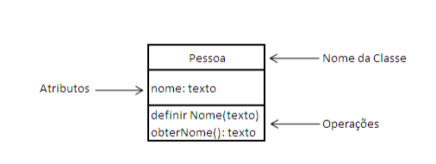
Orientação a Objetos
Uma classe é um modelo onde os objetos são originados, ou como se costuma dizer quando programamos usando os conceitos de orientação a objetos, são instanciados.
A declaração de uma classe pode ser resumida em duas partes:
Variáveis Instanciadas: Que compreendem os atributos de um objeto a ser instanciado.
Interface: Que compreende as operações, ou métodos, disponíveis para a classe em si.

Slide 22
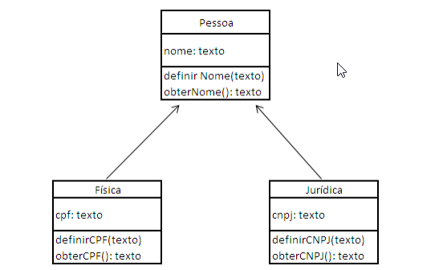
Orientação a Objetos
Outro conceito importante é o de herança. Ao analisarmos o mundo real, fica fácil observar que que alguns objetos de uma mesma classe possuem características próprias comuns entre eles, além da classe comum. A herança, nada mais é que a capacidade de uma classe herdar atributos e comportamentos de uma outra classe. Assim toda classe herdeira é uma subclasse, conforme mostra o esquema:

Slide 23
Orientação a Objetos
Dois outros conceitos importantes são o polimorfismo, que basicamente é a capacidade que uma classe derivada de uma mesma superclasse, pode invocar operações que tem a mesma assinatura dessa superclasse, mas com comportamento distinto. Assim, uma operação que tem um mesmo nome e lista de argumentos, pode ter um comportamento diferente numa classe específica.
Temos ainda o encapsulamento que é uma técnica que permite a ocultação de informações, ou seja, capacita-nos a separar os aspectos internos e externos de um objeto, ou seja, oculta-se aos demais objetos características específicas, o que permite a obtenção de independência de dados, uma vez que a implementação das estruturas de dados dos objetos não precisam ser conhecidas por quem as utiliza.

Slide 24
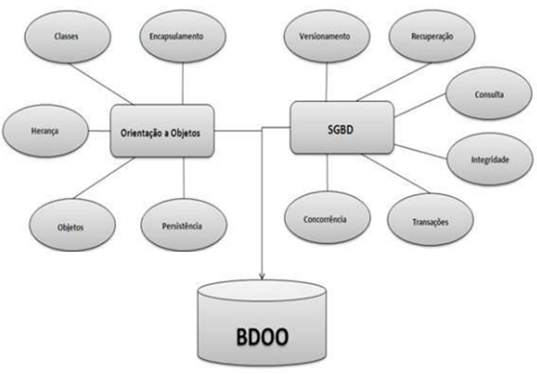
Orientação a Objetos
Finalmente, os Bancos de Dados Orientados a Objetos são a junção dos conceitos de Orientação a Objetos integradas aos conceitos de sistema de gerenciamento de banco de dados.
Assim um BDOO é um sistema em que a unidade de armazenamento é o objeto, como nas linguagens de POO.
Diferentemente das linguagens, os dados são persistentes, isto é, existem mesmo depois do encerramento do sistema.
Basicamente estão de acordo com a representação ao lado.

Slide 25
Banco de Dados - Geral
Dados e Informações
Dados: utilizado para se referir ao que realmente está armazenado. Exemplo: Nome (primeiro nome e sobrenome), endereço (logradouro, número, complemento)
Informações: utilizado para se referir ao significado dos dados para um determinado usuário. Exemplo: nome e endereço
Os dados não possuem significado, referindo-se somente ao conteúdo armazenado, que quando e se adquirem significância, passam a ser chamados de informações. Trata-se de um erro, portanto, confundir uma coisa com outra.

Slide 26
Banco de Dados - Geral
Propriedades de um Banco de Dados
Coleção lógica e coerente de dados (dados dispostos de forma desordenada não pode ser referenciado como banco de dados);
É projetado, construído e populado com dados para um propósito específico;
Um banco de dados possui um conjunto pré-definido de usuários e aplicações;
Serve para representar algum aspecto do mundo real, uma porção da realidade, sendo então um modelo de uma realidade a que se quer representar.

Slide 27
Banco de Dados - Geral
SGBD - Sistemas Gerenciadores de Banco de Dados
DBMS – Database Management System
É um sistema de software genérico para manipular bancos de dados.
É um software com recursos específicos para facilitar a manipulação das informações dos bancos de dados e o desenvolvimento de programas aplicativos.
Seu principal objetivo é propiciar um ambiente conveniente e eficiente para a recuperação e armazenamento das informações do banco de dados.
Exemplos de gerenciadores de banco de dados relacionais em uso: Oracle, MS SQL-Server, Sybase, PostgreSQL, MySQL, db2.
Temos bancos de dados chamados de pseudo-relacionais como Paradox*, Access*, DBase* que obedecem somente alguns aspectos do modelo relacional proposto por Codd.

Slide 28
Banco de Dados - Geral
Sistema de Banco de Dados
Conjunto formado por um banco de dados (coleção de dados persistentes), mais as aplicações (SGBD´s) que manipulam o mesmo.
Trata-se então de um sistema de manutenção de registros por computador, envolvendo quatro componentes principais:
Dados;
Hardware;
Software e;
Usuários.

Slide 29
Banco de Dados - Geral
Componentes de um Sistema de Banco de Dados

Slide 30
Banco de Dados - Geral
Dados: Estão disponíveis em máquinas que variam desde pequenos computadores de mão, computadores pessoais, mainframes, etc.
Monousuário: é um sistema em que no máximo um usuário consegue acessar o banco de dados em um determinado momento. Atualmente são raros os produtos que exigem uso exclusivo.
Multiusuário: é um sistema onde vários usuários podem acessar o banco de dados ao mesmo tempo, que deverão estar integrados e compartilhados.
Integrado: Uma única visão para o dado em si.
Exemplo: Dados do Cliente não podem aparecer em vários locais simultaneamente.
Compartilhado: Vários usuários podem ter acesso aos mesmos dados simultaneamente. Exemplo: Consulta e Alteração da ficha cadastral do Cliente.

Slide 31
Banco de Dados - Geral
Hardware: Os componentes de hardware do sistema consistem em:
Dispositivos de armazenamento de dados: unidades de disco, disco magnéticos, etc.
Componentes: Processadores de hardware e memória principal, usados para dar suporte à execução do software (SGBD) do sistema de banco de dados.

Slide 32
Banco de Dados - Geral
Software: Programas de Computador voltados a gestão dos dados
Entre os dados fisicamente armazenados e os usuários do sistema existem várias camadas de software. Uma delas terá especial interesse em nossa disciplina, que é conhecida “gerenciador de banco de dados”, ou ainda como “servidor de banco de dados”, ou finalmente, pela sigla SGBD (Sistema de Gerenciamento de Banco de Dados).

Slide 33
Banco de Dados - Geral
Usuários: Podemos considerar 4 tipos de usuários de Banco de Dados
DBA - Administrador de Banco de Dados (Data Base Administrator): Que administra tecnicamente o banco de dados, em questões de segurança, desempenho e demais aspectos técnicos. As certificações técnicas dos fabricantes de Banco de Dados costumam ser as referências desse profissional.
AD - Administrador de Dados (Data Administrator): Que define como o dado necessário as aplicações serão armazenados, estabelecendo normas para manter e tratar esses dados. O DAMA é uma das referências desse profissional.
Desenvolvedores de Software: Profissionais responsáveis pela escrita dos programas que acessarão e tratarão os dados. Habitualmente escrevem códigos em linguagens como Java, C#, entre outras, acessando dados em bancos relacionais através de SQL.
Usuários Finais: Habitualmente acessam o banco de dados através de uma aplicação de software.

Slide 34
Banco de Dados - Geral
Sistemas de Banco de Dados
São projetados para gerir grandes volumes de informações.
Gerir as informações implica na definição das estruturas de armazenamento das informações e a definição dos mecanismos para a manipulação dessas informações.
Um sistema de banco de dados deve garantir a segurança das informações armazenadas contra eventuais problemas com o sistema, além de impedir tentativas de acesso não autorizadas.

Slide 35
Banco de Dados - Geral
Objetivos de um Sistema de Banco de Dados
Isolar os usuários dos detalhes mais internos do banco de dados (abstração de dados).
Prover independência de dados às aplicações (estrutura física de armazenamento e à estratégia de acesso).

Slide 36
Banco de Dados - Geral
Vantagens de um Sistema de Banco de Dados
Os dados podem ser compartilhados: Várias aplicações podem acessar os mesmos dados de um banco de dados.
A redundância pode ser reduzida: Cada aplicação tem seus próprios arquivos, este fato pode levar a redundância e desperdício de espaço de armazenamento. Exemplo: Os dados cadastrais de uma pessoa e os dados para registro em um treinamento. As informações necessárias a cada um podem ser integradas e a redundância eliminada.
A Inconsistência pode ser evitada: considerando o exemplo anterior, se os dados cadastrais de uma pessoa forem replicados ao registro de treinamento, se ocorrer uma manutenção no cadastro da pessoa e o mesmo não for replicado ao registro de treinamento, teremos uma inconsistência. É necessário que a propagação das informações seja realizada.

Slide 37
Banco de Dados - Geral
Vantagens de um Sistema de Banco de Dados
Suporte a transações: Transação é uma unidade lógica de trabalho de banco de dados, envolvendo diversas operações de banco de dados. Exemplo: Transferência de dinheiro entre contas. Neste caso temos duas atualizações, uma para retirar o dinheiro na conta A e outra para depositá-lo na conta B. Se o usuário declarar que as duas atualizações fazem parte da mesma transação o sistema poderá garantir que ambas serão realizadas ou nenhuma delas.
A integridade pode ser mantida: é assegurar que os dados no banco de dados estão corretos. Exemplo de problemas com integridade: um empregado trabalha 400horas por semana ao invés de 40horas.
É possível inserir restrições para que o problema relatado não aconteça.
Segurança: O DBA pode assegurar que o único meio de acesso ao banco de dados seja através dos canais apropriados, com isso define restrições de segurança a serem verificadas sempre que houver uma tentativa de acesso a dados confidenciais. As restrições podem ser para cada tipo de acesso (busca, inclusão, exclusão, etc.) e cada item de informação do banco de dados.
Notes:
Transação
É um conjunto de procedimentos que é executado num banco de dados, que para o usuário é visto como uma única ação.
A integridade de uma transação depende de 4 propriedades, conhecidas como ACID.
Atomicidade
Todas as ações que compõem a unidade de trabalho da transação devem ser concluídas com sucesso, para que seja efetivada. Qualquer ação que constitui falha na unidade de trabalho, a transação deve ser desfeita (rollback). Quando todas as ações são efetuadas com sucesso, a transação pode ser efetivada (commit).
Consistência
Nenhuma operação do banco de dados de uma transação pode ser parcial.O status de uma transação deve ser implementado na íntegra. Por exemplo, um pagamento de conta não pode ser efetivado se o processo que debita o valor da conta corrente do usuário não for efetivado antes, nem vice-versa.
Isolamento
Cada transação funciona completamente à parte de outras estações. Todas as operações são parte de uma transação única. O principio é que nenhuma outra transação, operando no mesmo sistema, pode interferir no funcionamento da transação corrente(é um mecanismo de controle). Outras transações não podem visualizar os resultados parciais das operações de uma transação em andamento.
Durabilidade
Significa que os resultados de uma transação são permanentes e podem ser desfeitos somente por uma transação subseqüente.Por exemplo: todos os dados e status relativos a uma transação devem ser armazenados num repositório permanente, não sendo passíveis de falha por uma falha de hardware.

Slide 38
Banco de Dados - Geral
Arquitetura de Sistemas de Banco de Dados
Os três níveis da arquitetura
Nível externo: visões de usuários individuais.
Nível conceitual: visão da comunidade de usuários.
Nível interno: visão do meio de armazenamento.

Slide 39
Banco de Dados - Geral
Níveis de Abstração de Dados
Nível de visões do usuário: descreve partes do banco de dados, de acordo com as necessidades de cada usuário, individualmente.
Nível conceitual: descreve quais dados estão armazenados e seus relacionamentos.
Nível físico: nível mais baixo de abstração. Descreve como os dados estão realmente armazenados.

Slide 40
Banco de Dados - Geral
E como funciona?
Um usuário faz um pedido de acesso usando uma determinada linguagem de acesso aos dados (normalmente SQL, nos bancos de dados relacionais).
O SGBD intercepta o pedido e o analisa.
O SGBD, verifica as características da solicitação do usuário.
O SGBD executa as operações necessárias sobre o banco de dados armazenado.

Slide 41
Banco de Dados - Geral
Todo SGBD deve ser capaz ...
De proporcionar uma Definição de dados: o SGBD deve incluir componentes para processar e compilar DDL.
DDL – Data Definition Language (Definição de Dados: Tabelas, campos, etc)
De prover aspectos que permitam a Manipulação de dados: o SGBD deve lidar com as requisições do usuário para buscar, atualizar ou excluir dados existentes no banco de dados, para isso deve incluir componentes para processar e compilar DML.
DML – Data Manipulation Language (Comandos para manipulação de dados: Select, Insert, Update, Delete)
De Otimizar e Executar: Determinar um modo eficiente de implementar a requisição feita pelo usuário.

Slide 42
Banco de Dados - Geral
Todo SGBD deve ser capaz ...
De proporcionar Segurança e controlar a integridade de dados: Deve monitorar as requisições de usuários e rejeitar toda tentativa de violar as restrições de segurança e integridade definidas pelo DBA.
De Recuperar dados e permitir a concorrência de acessos: Gerenciadores de transação devem impor certos controles de recuperação e concorrência.
De possuir um Dicionário de dados: que deve conter os dados sobre os dados (chamados de metadados ou descritores). Um dicionário completo inclui os programas que utilizam partes do banco de dados, usuários que exigem determinados relatórios, etc.

Slide 43
Exercícios: Modelos Básicos
Exercício 1 – Pede-se: Elabore um cadastro de clientes de uma loja de eletroeletrônicos.
Sugestão: Pesquise formulários de clientes na internet. Procure pensar nos usos que esse cadastro terá nos mais diversas áreas da organização.
Nossos exercícios serão recorrentes, então não descarte e nem deixe sua resposta em casa, pois esse e vários outros exercícios serão retomados ao longo de nosso curso.

Slide 44
Autor: Prof. Jorge Surian
jorge.surian@gmail.com

